Slide 2
DESIGN THINKING Silabus & Metode
1. Pengenalan Design Thinking dan tahap identifikasi kesempatan
2. Cakupan Project dan Design Brief
3. Perencanaan dan Riset
4. Identifikasi insights dan menciptakan kriteria desain
5. Urun Rembuk dan pengembangan konsep
6. Pitching ideas dan presentasi
7. Membangun Prototypes
8. Menerima masukkan dan saran dari pemangku kepentingan
Selanjutnya Sesi Setelah UTS adalah Lab Design Thinking
Bentuk UTS - Presentasi Kelompok
Bentuk UAS - Pameran Ide
Buku : Jeanne Liedtka and Tim Ogilvie, Designing for Growth: A Design Thinking Tool Kit for Managers (New York: Columbia University Press, 2011)

Slide 3
SESI 2
Agenda :
What is ? → What If ?
Design Criterias
Effective Brain Storming

Slide 4
How to Brainstorm Effectively
Before we start
Don’t invite people to think outside the box. Instead, give them a clearly defined box by framing the challenge through user research and then providing good trigger questions.
Keep the group SMALL and DIVERSE
Withold Judgement - Dont criticize others
Face Reality : Is there any budget concern ? etc
Preparation
Design Brief
Customer Persona
Journey Map

Slide 5
Start with
Generate Ideas
Mind Mapping
Design Criteria

Slide 6
Mind Mapping
Digunakan untuk proses mencari pola dari sejumlah besar data yang telah dikumpulkan selama eksplorasi pada fase What is.
Setelah mendapatkan beberapa data menarik selanjutnya siap untuk mulai memisahkan apa yang penting dari yang tidak penting untuk mencari pola dan wawasan yang akan memberi jendela baru dalam menuju menjadi nyata
Tujuannya adalah untuk membangun Design kriteria untuk tahap generasi ide pada tahap What If.
Selanjut nya harus mengatur dan menyajikan data dengan cara yang memungkinkan dari pola yang tersembunyi dan implikasi muncul.
Perlu melibatkan kolaborasi dalam proses ini untuk menciptakan “ide” bersama pada tim tentang kualitas desain yang inginkan

Slide 7
Tahapan Mind Mapping
Penyajian data yang telah dikumpulkan dari berbagai media agar dapat dilihat semua tim.
Dapat melibatkan pembeli atau pengguna untuk mengemukakan keinginan atau pesan-pesan ide yang mereka inginkan
Menampilkan Tour pengalama sebelumnya agar pembeli dapat melihat rangkaian penjelasan pada pengalaman sebelumnya
Pengumpulan pilihan-pilihan yang bagus dari ide-ide peserta yang hadir.
Pengelompokkan dan pemisahan dari ide-ide yang bagus
Identifikasi hasil dari pilihan-pilihan ide yang bagus untuk memperjelas detailnya
Terjemahkan wawasan dari ide tersebut dan koneksikan ke dalam kriteria desain.
Buat daftar kriteria secara umum

Slide 8
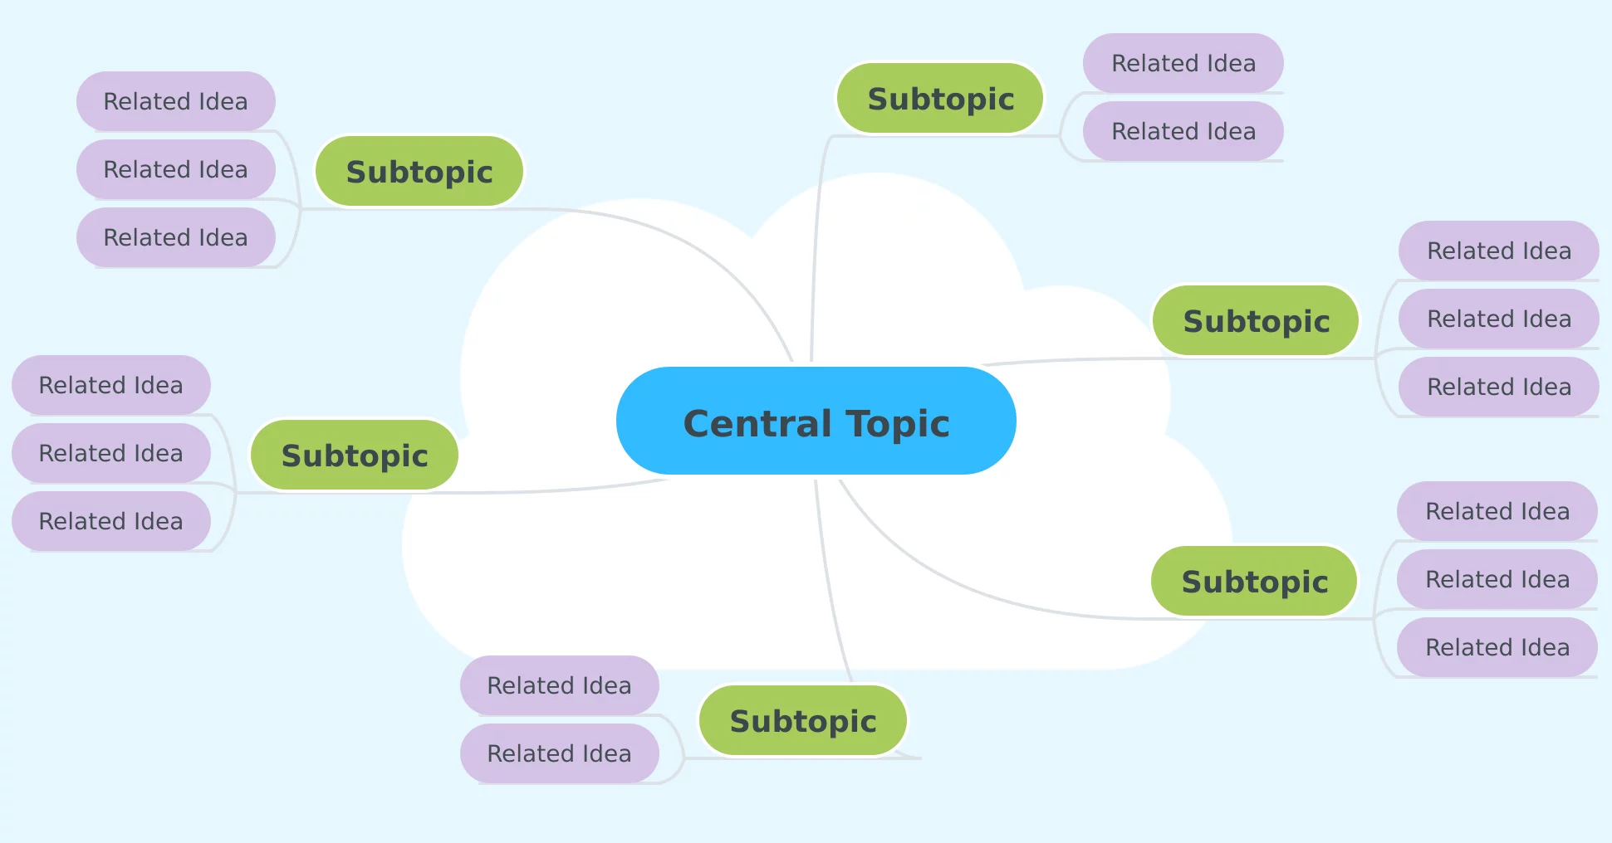
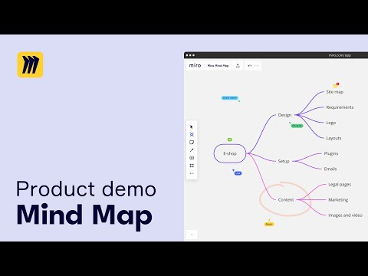
Mind Mapping Tools

Slide 9
General Ide
Mengungkapkan ide-ide solusi dari masing-masing anggota tim
Dapat menuliskan ide-ide pada catatan post it
Membuat rating mana yang penting dan mana yang kurang penting

Slide 10
Design Criteria
Menetapkan kriteria untuk mengevaluasi desain alternatif (berasal dari studi tentang kebutuhan pengguna dan kebutuhan bisnis)
Menjadi bagian dari desain brief

Slide 11
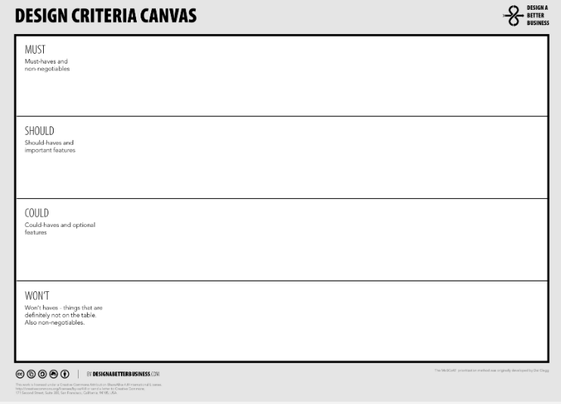
Design
Criteria
Type 1
MUST
SHOULD
COULD
WON’T

Slide 12
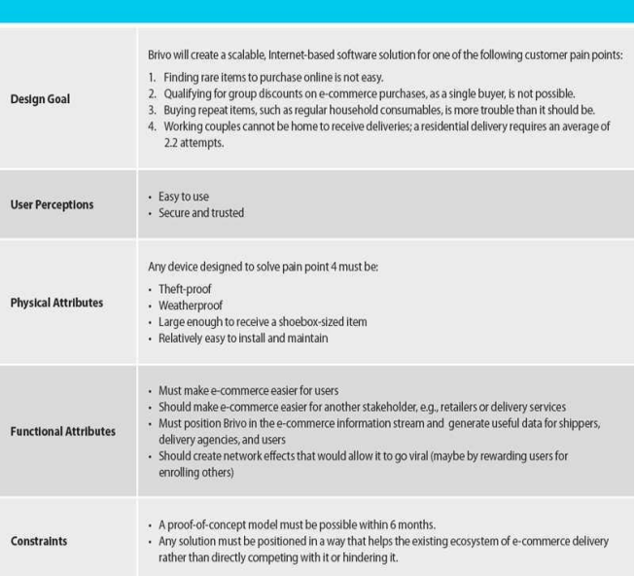
Design Criteria
Type 2

Slide 13
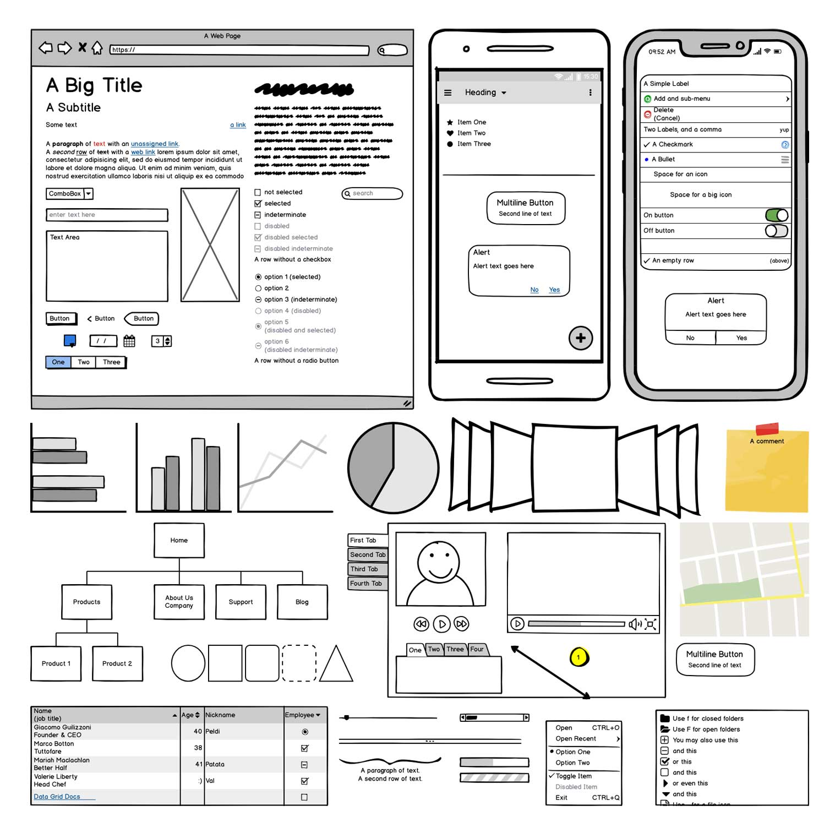
Tugas
1. Buatlah Mind Mapping ! 2. Buatlah Design Criteria!

